Slide 1
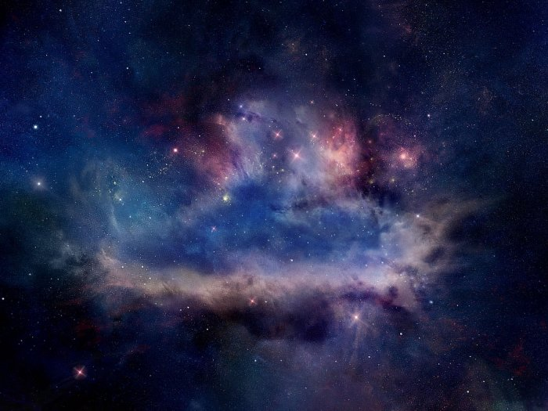
Физкультурно-тематический досуг «Мы маленькие дети
нам хочется летать…»
Автор презентации
Павлова О. В.

Slide 2
Цель.
Приобщение детей к духовным и нравственно - патриотическим ценностям общества через все доступные средства, чувство любви к Родине, развитие чувства ответственности и гордости за достижения страны в отечественной космонавтике.

Slide 3
Задачи.
- Создать радостное, праздничное настроение у детей.
- Закрепить знания детей о космосе.
- Развивать ловкость, быстроту, выносливость.
- Содействовать сплочению детского коллектива.

Slide 4
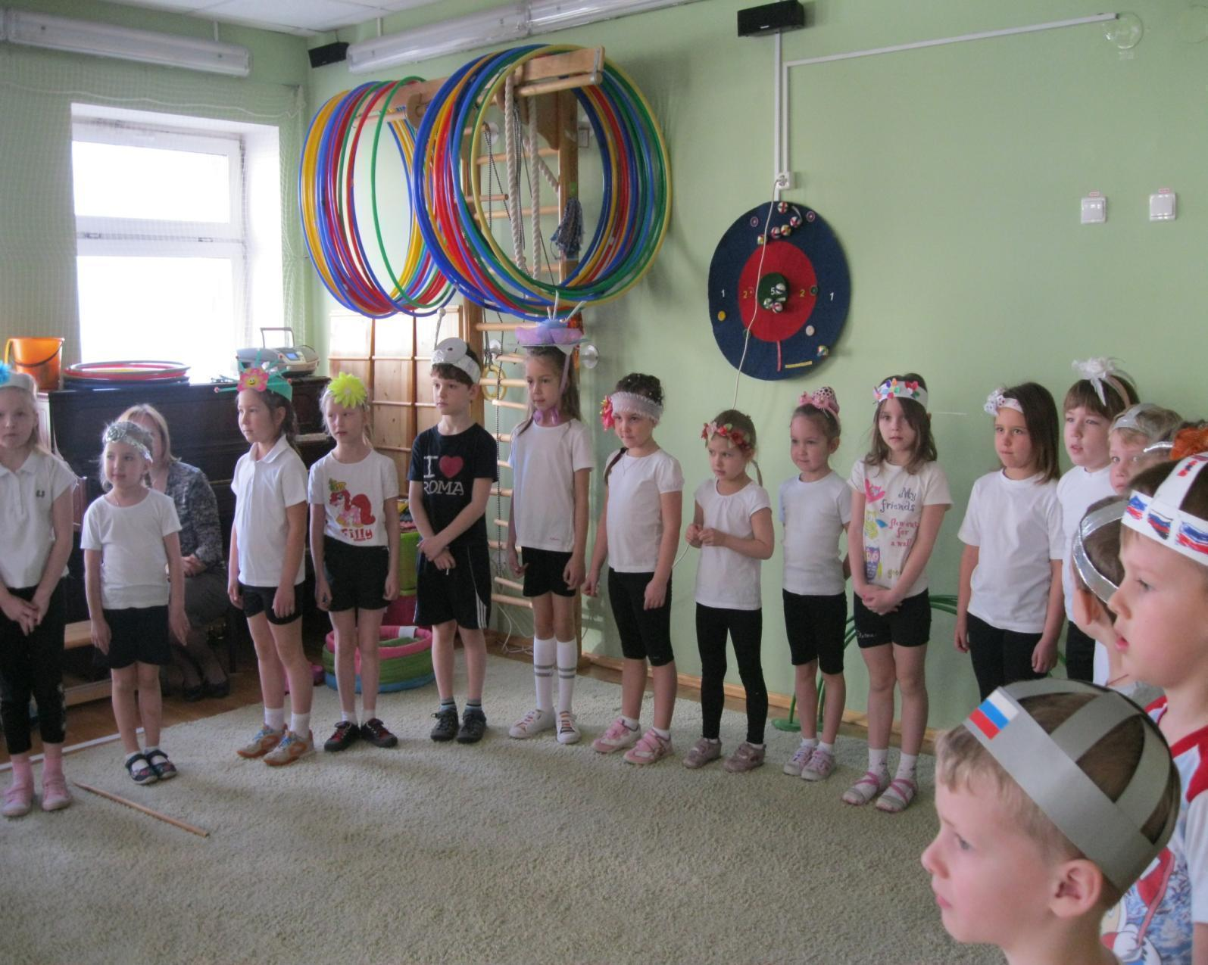
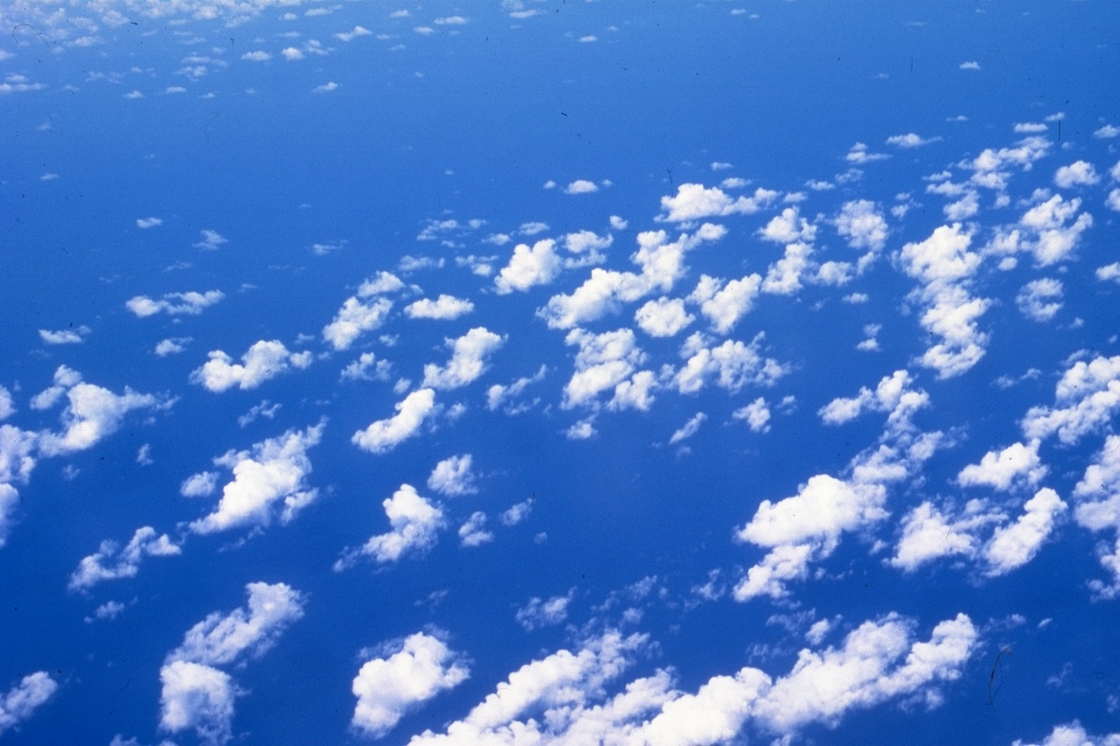
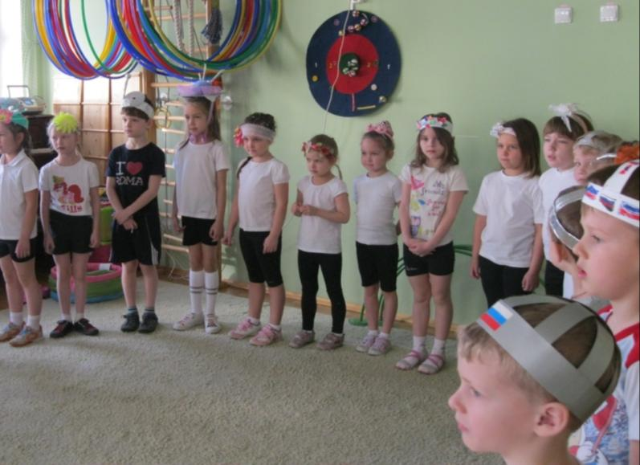
Вход детей в зал под музыку.

Slide 5
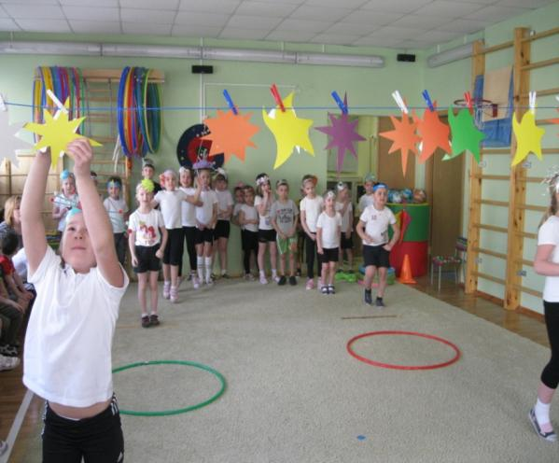
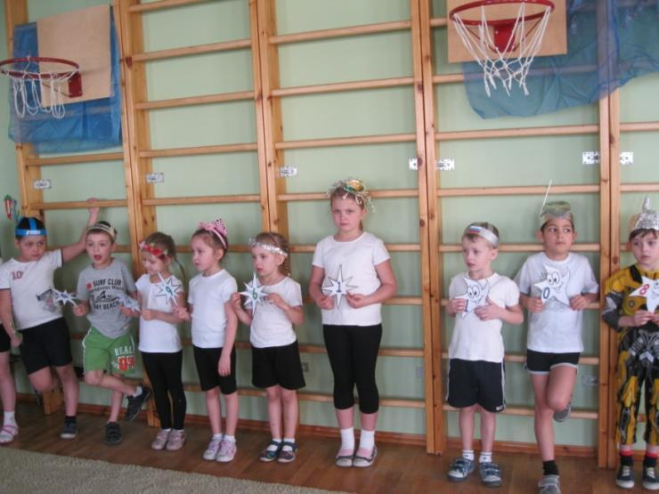
Эстафета «Сними звездочку!»

Slide 6
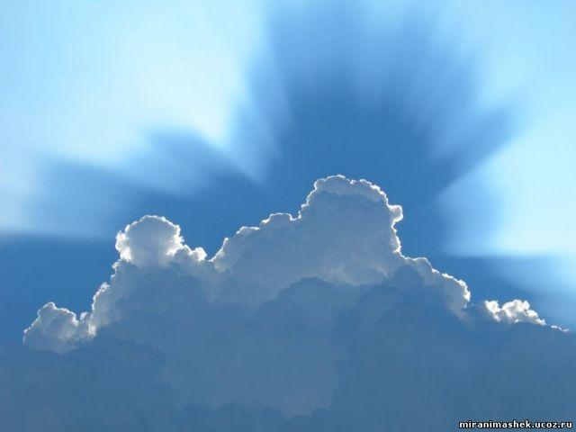
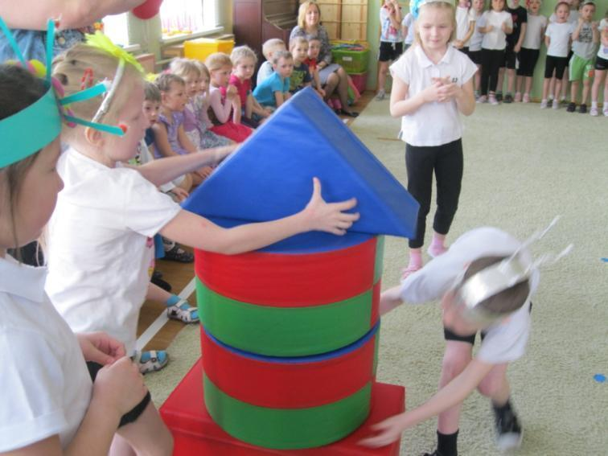
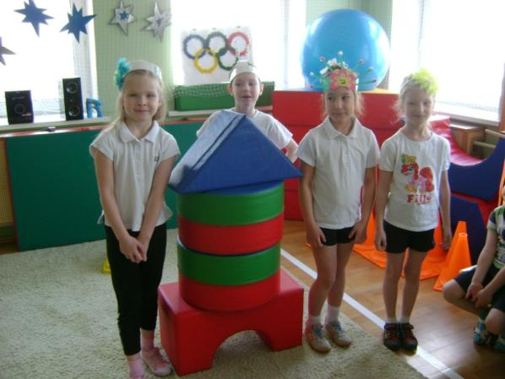
Эстафета «Построй ракету»

Slide 7
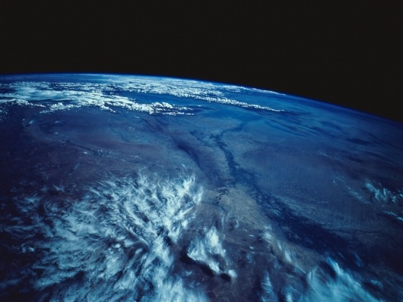
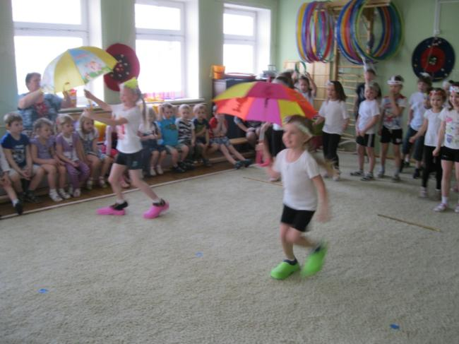
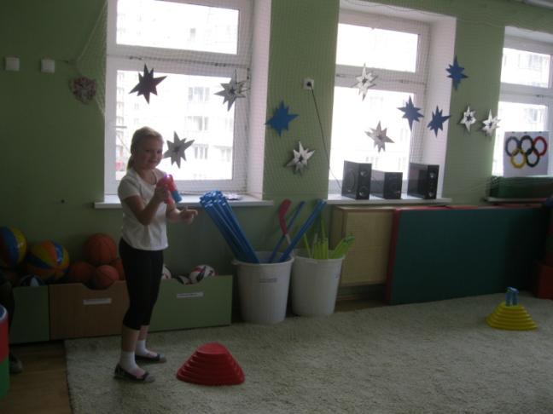
Полет к разноцветным планетам. «Синяя планета» (планета дождя)

Slide 8
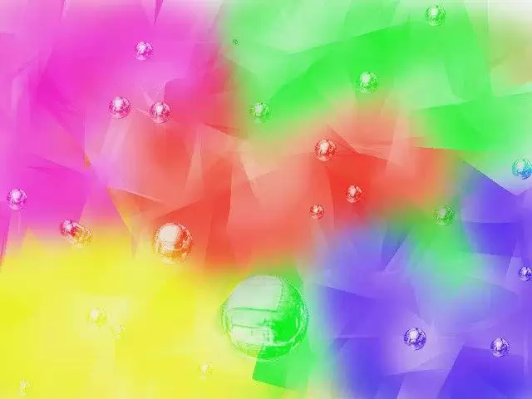
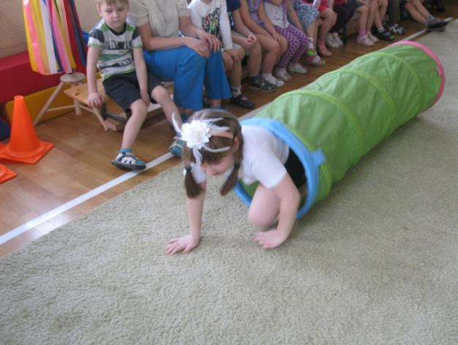
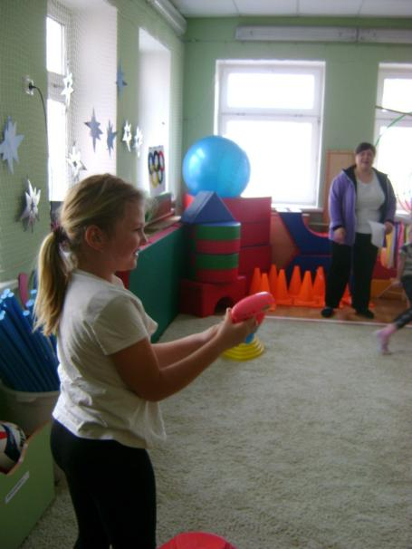
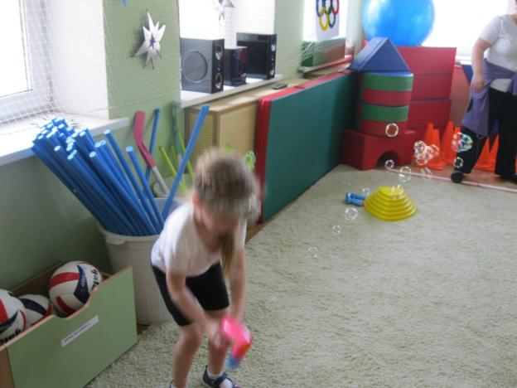
Оранжевая планета - Планета радости и радуги.

Slide 9
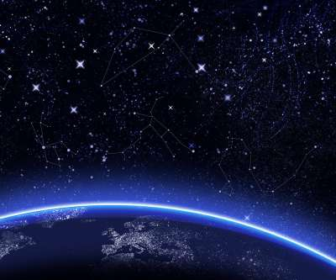
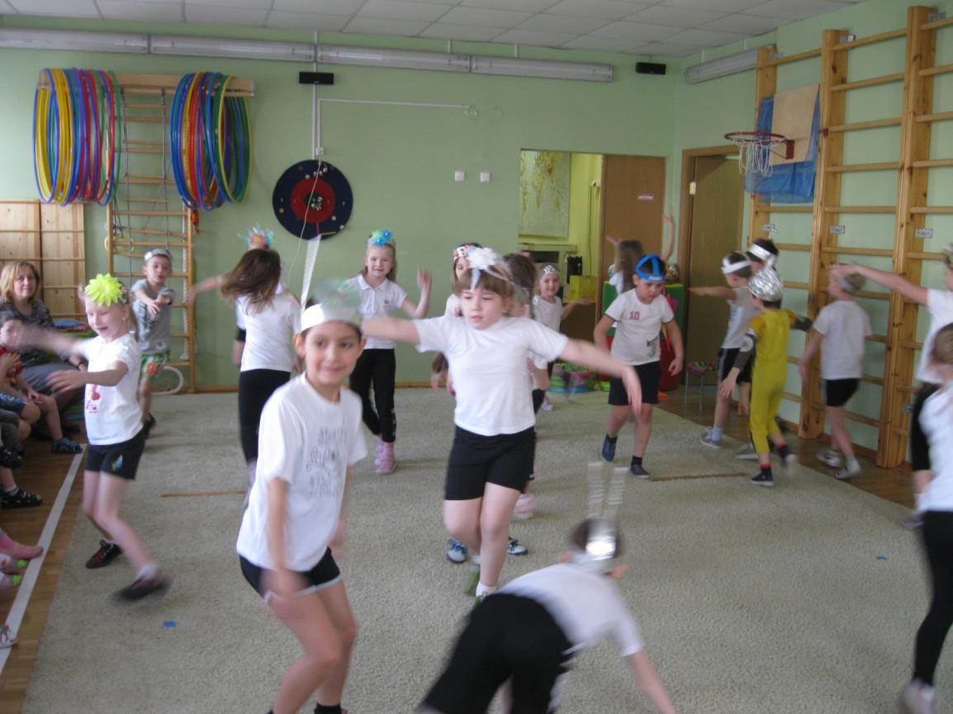
Перелет с одной планеты на другую (после каждой эстафеты)

Slide 10
Фиолетовая планета –Планета филюстиков (эстафета «Собери маленькие звездочки» (моталочка).

Slide 11
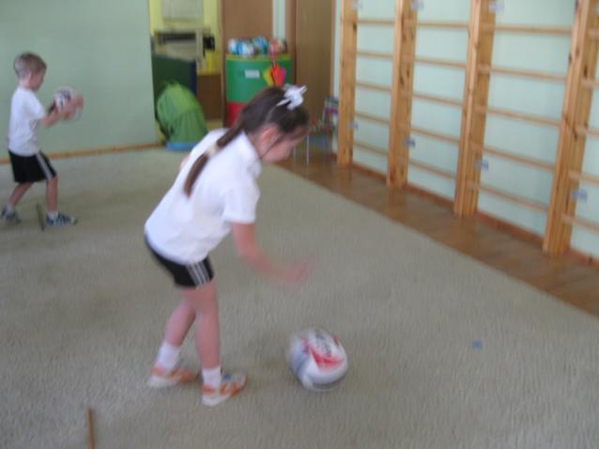
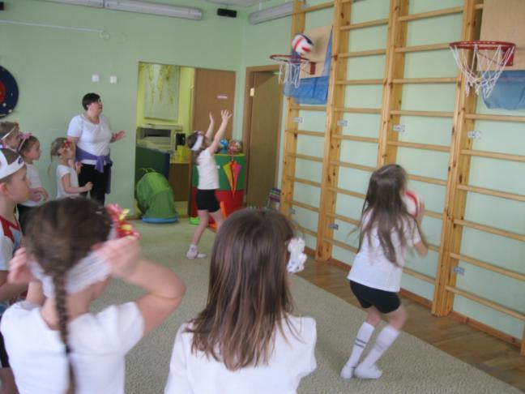
Зеленая планета – Планета любителей мячей.

Slide 12
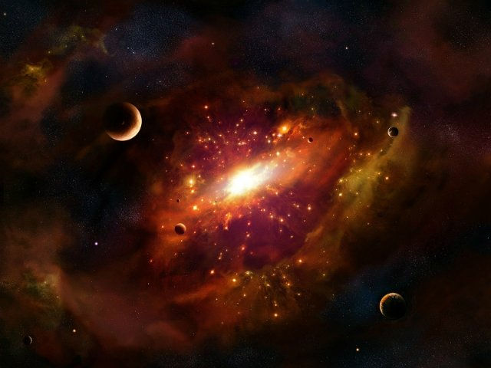
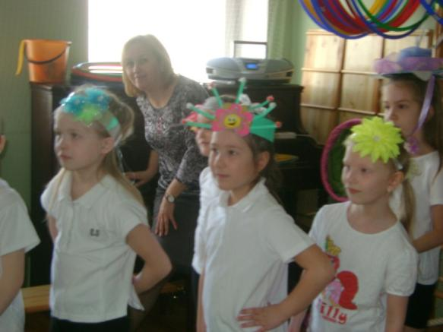
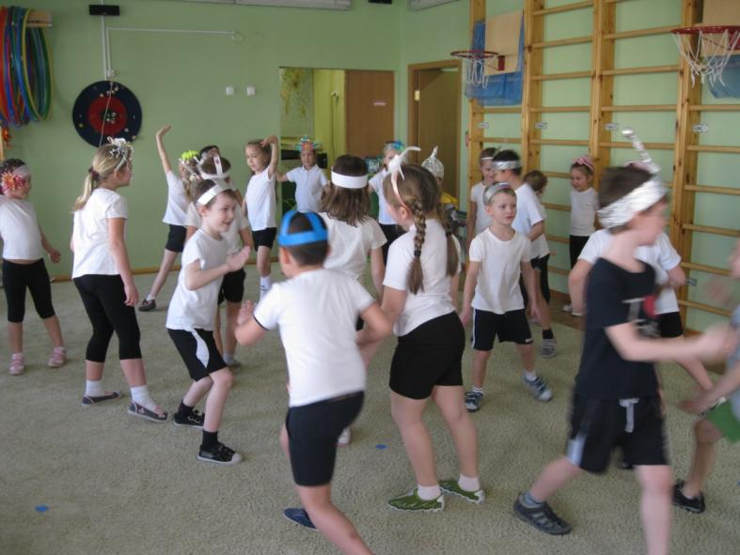
Красная планета – Планета Роботов и Космических цветов

Slide 13
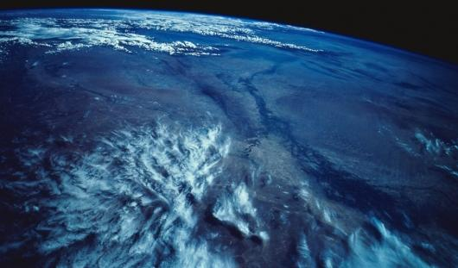
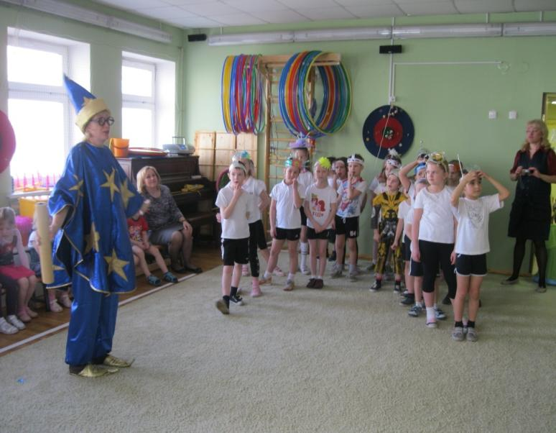
Звездочет: пора возвращаться на Землю
Звездочет:
«Пора возвращаться на Землю»

Slide 14
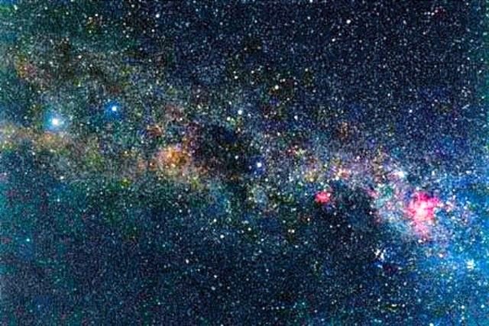
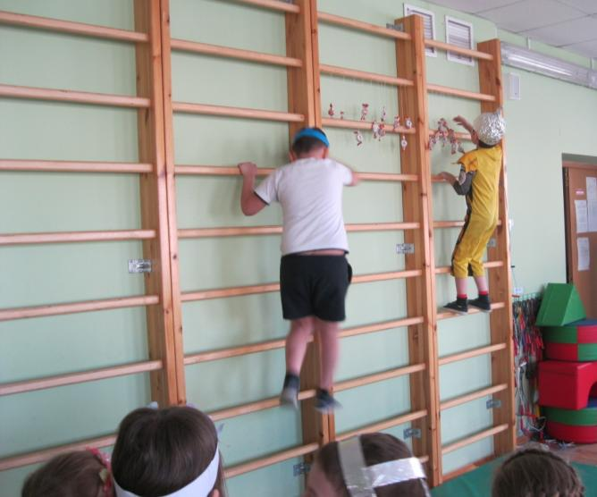
Млечный путь – вперед за космическим призом!

Slide 15
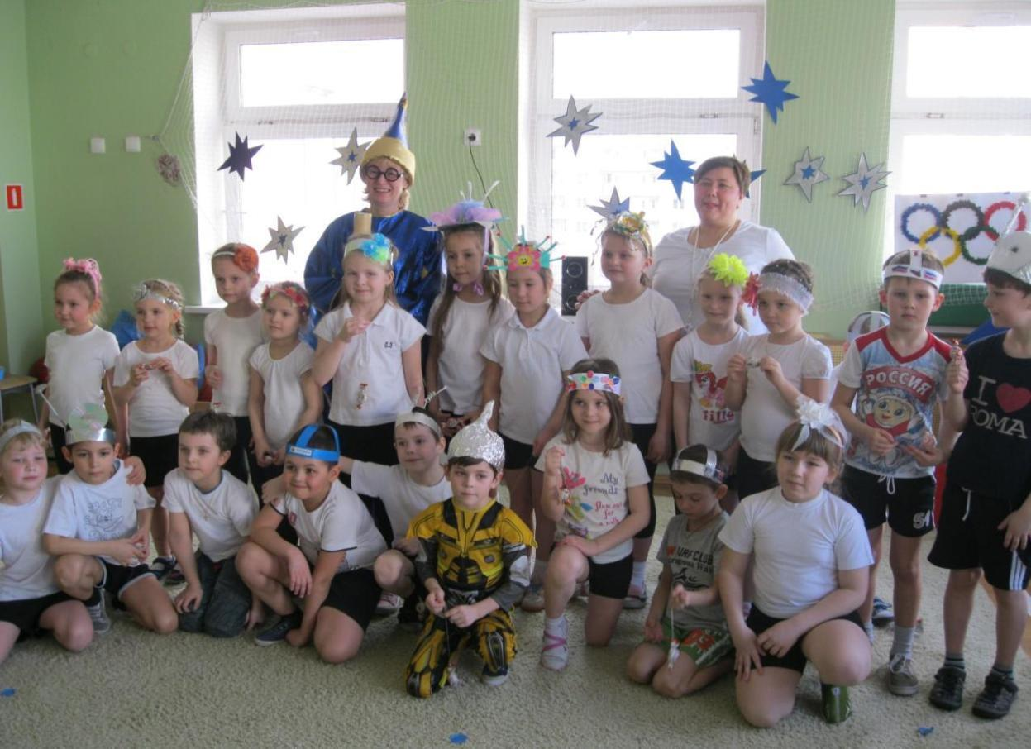
…и снова дома…

